Slide 1

Python案例分析
Python Data Analysis

Slide 2

第一课
课程纲要
课程资料的获取、答疑形式、考核形式
Python基础回顾
数据分析库NumPy、Pandas、SciPy、Matplotlib、Jupyter Notebook的安装
使用VSCode进行开发

Slide 3
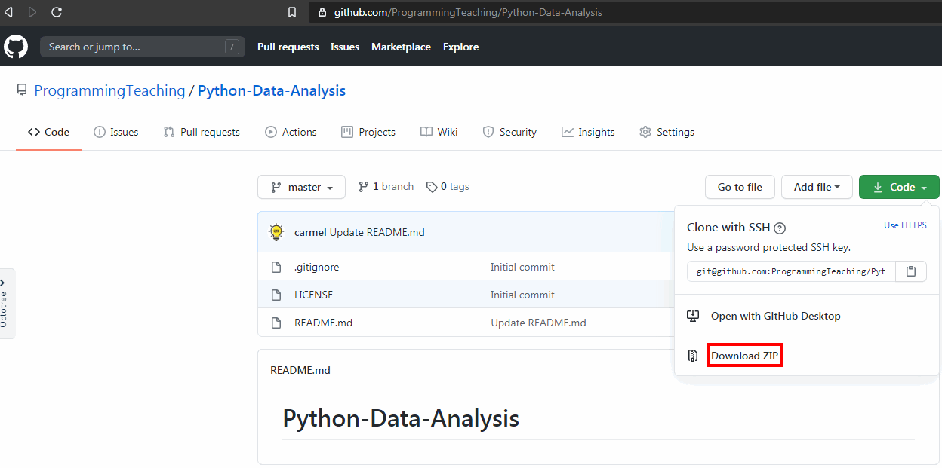
课程资料的获取与答疑形式
课程PPT及源码可在Github上下载，答疑方式也在Github上以提issue方式进行。具体操作如下：

Slide 4
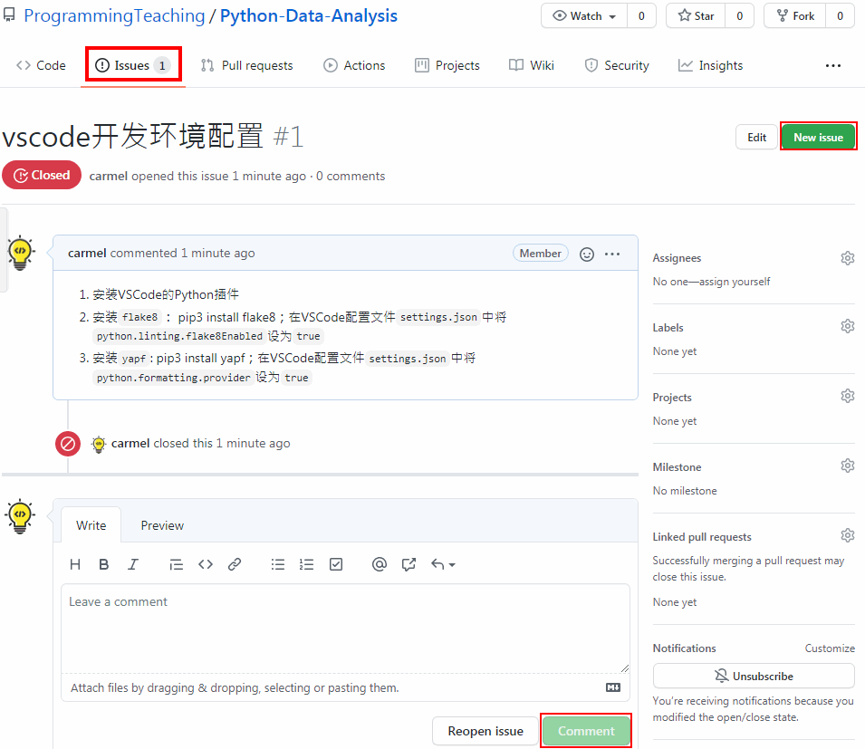

Slide 5
考核形式
期末成绩 = （不定期考勤点名 + 课堂作业成绩 + 考卷分数）按比计算。

Slide 6
安装数据分析库
pip3 install NumPy Pandas SciPy Matplotlib Jupyter Notebook scikit-learn

Slide 7
VSCode安装及Python开发环境配置
Visual Studio Code是Microsoft为Windows，Linux和macOS开发的免费源代码编辑器。功能包括代码调试、语法突出显示、智能代码完成、代码重构和嵌入式Git的支持。 用户可以更改主题，键盘快捷键，首选项，并安装添加了其他功能的扩展。
Visual Studio Code的源代码来自Microsoft的免费开放源代码软件VSCode项目，该项目是在许可的Expat下发布的，但已编译的二进制文件是免费的，可用于任何用途。
VSCode社区有很多优秀的插件，从而扩展了对多种开发语言的支持。这里主要介绍下其对Python开发环境的配置（默认大家已经安装好Python环境），主要有五个步骤：

Slide 8
下载个人电脑对应的VSCode版本并安装
安装VSCode的Python插件
安装`flake8`： pip3 install flake8；并在VSCode配置文件`settings.json`中将`python.linting.flake8Enabled`设为`true`
安装`yapf`: pip3 install yapf
使用快捷键`ctrl + shift + p`打开命令输入框，搜索`settings UI`打开VSCode配置面板，搜索`tab size`，将`text editor`项目下的`Tab Size`设为4；搜索`python formatting`，将`Python >formatting: Provider`设为`yapf`

Slide 9
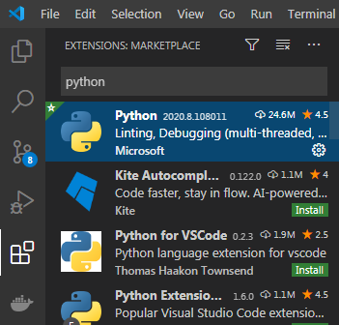
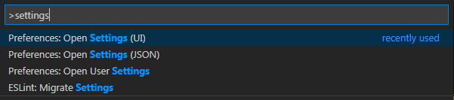
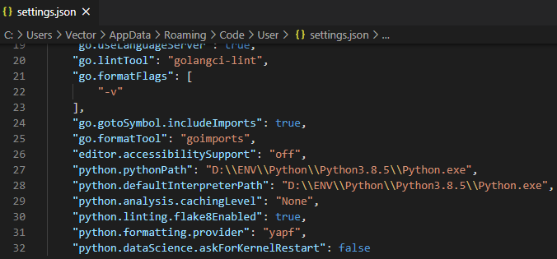
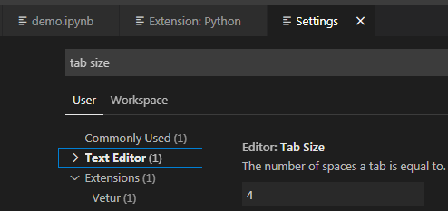

Slide 10
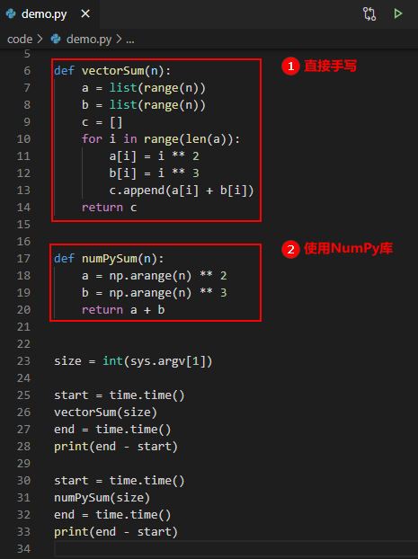
使用VSCode编写Python程序
例 有两个向量a和b，其中a保存的是(0 ~ n-1)的2次幂，b保存的是(0 ~ n)的3次幂；求a与b的向量积。
这里我们使用两种方式实现：
从执行结果可以看出，当n较大时，使用NumPy库时程序运行的性能远超过直接手写。这也说明，NumPy库底层做了很多的性能优化工作。

Slide 11
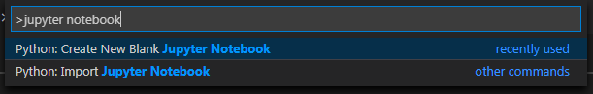
在VSCode中编写Jupyter Notebook
使用快捷键`ctrl + shift + p`打开命令输入框，搜索`jupyter notebook`找到`Python: Create New Blank Jupyter Notebook`并打开，然后便可在VSCode中编写Jupyter Notebook。
接下来，我们将通过编写Jupyter Notebook，来演示有关Matplotlib库针对sklearn数据集进行可视化的功能。

Slide 12
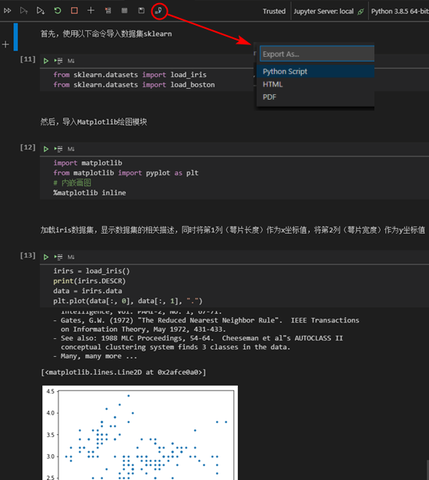

Slide 13
第二课
课程纲要
NumPy数据结构
NumPy数据类型
NumPy数组属性
NumPy创建数组
NumPy切片和索引
NumPy数组广播
Numpy数组操作

Slide 14
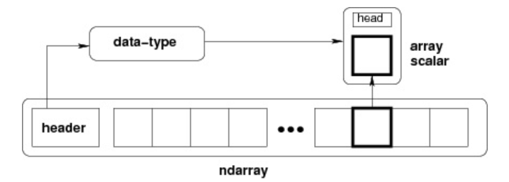
NumPy数据结构
基于前面已经安装好NumPy，接下来我们来看下NumPy的基本构造。
NumPy 提供了一个 N 维数组对象 ndarray (n dimension array)，它是一组同类型数据的集合，以 0 下标为开始进行集合中元素的索引。此外，NumPy使用了优化过的C API，因此运算速度非常快。
ndarray 对象是用于存放同类型元素的多维数组。ndarray 中的每个元素在内存中都有相同存储大小的区域。ndarray 内部结构如下：
具体标量数据
元数据

Slide 15
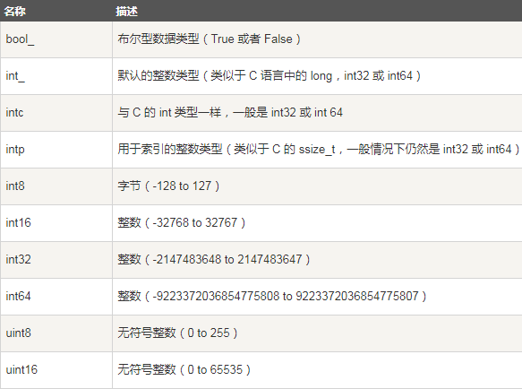
NumPy数据类型
numpy 支持的数据类型比 Python 内置的类型要丰富得多，基本能与 C 语言的数据类型相对应。下表列举了常用 NumPy 基本类型：

Slide 16
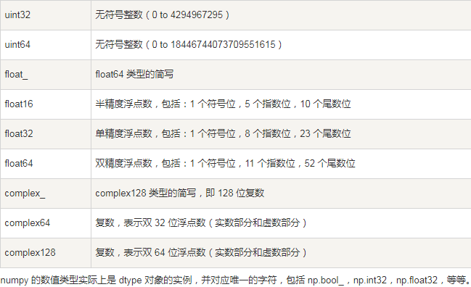

Slide 17

NumPy数据类型—数据类型对象（dtype）
数据类型对象是用来描述存储数组的内存区域如何使用，包含如下方面：
数组的形状（数组的维度信息）
元素的类型（整数，浮点数或者 Python 对象）
数组的存储空间大小
存储的字节顺序（通过对数据类型预先设定“<”或“>”来指定。“<”指明采用小端序，即数据高字节保存在内存的低地址。“>”指明采用大端序，即数据高字节保存在内存的高地址）
结构化类型下的字段名称
dtype 对象的构造函数为：
其中，object 为要转换为数据类型对象的数据；align 是否填充字段使其类似 C 的结构体；copy 是否复制 dtype 对象，如果为 false则是对内置数据类型对象的引用。

Slide 18
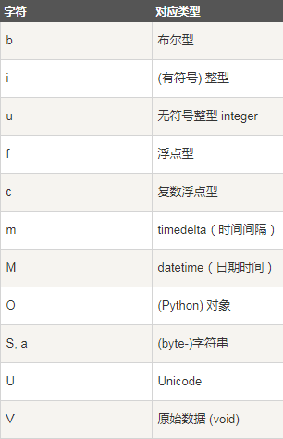
对于每个内置类型，它都有一个唯一定义它的字符代码，如下表所示：
通过函数`np.sctypeDict.keys()`可打印出NumPy所有支持的数据类型。下面通过（实例演示）来理解相关属性的作用与意义。

Slide 19
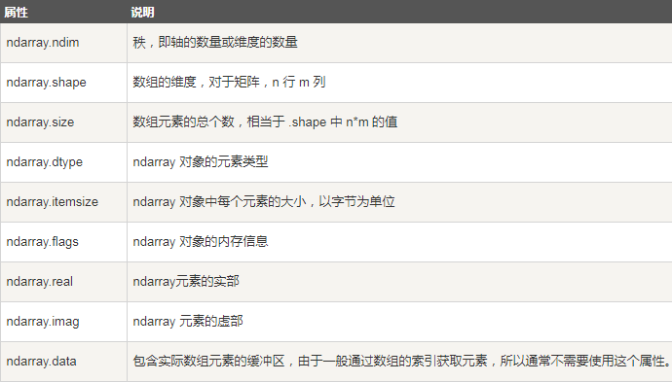
NumPy数组属性
NumPy 数组的维数称为秩（rank），秩就是轴的数量，即数组的维度，一维数组的秩为 1，二维数组的秩为 2，以此类推。在 NumPy中，每一个线性的数组称为是一个轴（axis），也就是维度（dimensions）。
NumPy 的数组属性也就是 ndarray 的对象属性，主要有：

Slide 20
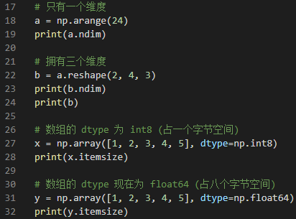
下面通过实例来学习各属性的使用。

Slide 21

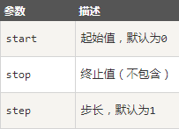
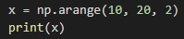

NumPy创建数组—arange函数
arange函数
通过数值范围（可设定步长）创建 ndarray 对象。
参数说明如下：
以步长为2用10~20创建ndarray：
类似的，linspace函数可用于创建成等差关系的一维ndarray；logspace函数可用于创建等比关系的一维ndarray。

Slide 22

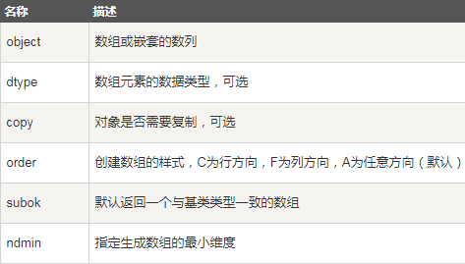
NumPy创建数组—array函数
array函数
参数说明如下：

Slide 23
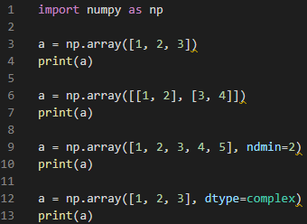
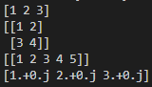
例：使用array函数分别创建一维、二维以及复数数组。

Slide 24

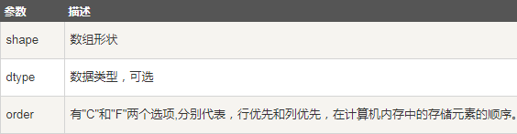
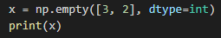
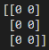
NumPy创建数组—empty函数
empty函数
用于创建一个指定形状（shape）、数据类型（dtype）且未初始化的数组。
参数说明如下：
下面代码创建一个3行2列的数组：
类似的还有zeros、ones函数。

Slide 25

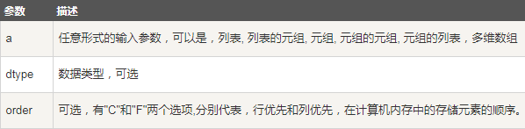
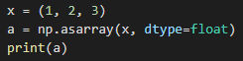

NumPy创建数组—asarray函数
asarray函数
类似 numpy.array，但比 numpy.array 少两个参数。
参数说明如下：
下面代码从一个元组创建一个float类型的数组：

Slide 26

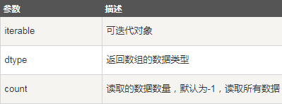
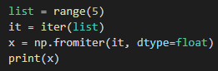

NumPy创建数组—fromiter函数
fromiter函数
从可迭代对象中建立 ndarray 对象，返回一维数组。
参数说明如下：
下面代码从一个可迭代对象创建一个float类型的数组：

Slide 27
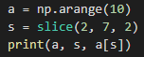

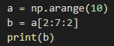
NumPy切片和索引
ndarray 对象的内容可以通过索引或切片来访问和修改。与 Python 中 list 的切片操作一样，通过内置的 slice 函数，指定 start, stop 及 step 参数进行切割以提取子数组，然后从可迭代对象中建立 ndarray 对象，返回一维数组。
例：从索引2至索引7，间隔为2提取子数组
除了使用slice函数，也可以通过冒号分隔切片参数 start:stop:step 来进行切片操作。（如果只出现一个冒号，则冒号前的数字则表示start，冒号后的数字表示stop）
注：冒号切片的切割区间为左闭右开区间。

Slide 28
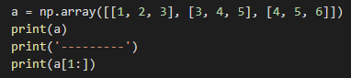
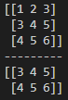
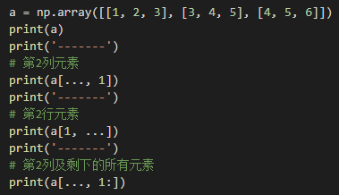
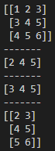
NumPy切片和索引—续
多维数组相对复杂一些，如：
此外，还可以使用省略号“…”来指明切片值（start、end）为轴（axis）的索引。如果在行位置使用省略号，它将返回包含列中元素的 ndarray，列位置相反。

Slide 29
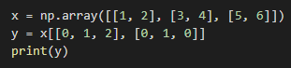
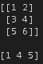
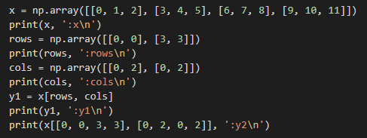
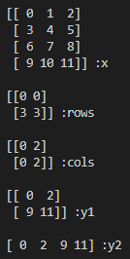
NumPy切片和索引—高级索引
除了切片索引外，数组可以由整数数组索引、布尔索引及花式索引。
整数数组索引
例1：获取数组中(0 ,0)，(1 ,1)和(2, 0)坐标处的元素
例2：获取 4X3 的数组中四个角的元素

Slide 30
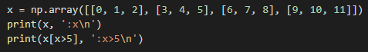
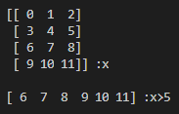
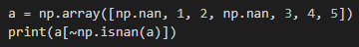
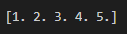
NumPy切片和索引—高级索引—续
布尔索引
例1：获取数组大于 5 的元素
例2：过滤数组中的NaN

Slide 31
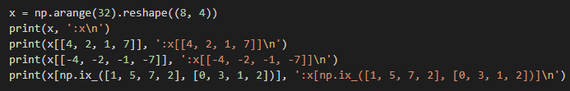
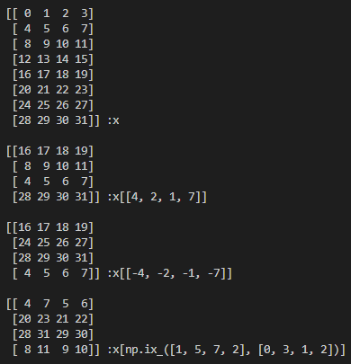
NumPy切片和索引—高级索引—续
花式索引
例：顺序、逆序索引数组以及多个索引数组
注：np.ix_函数的具体用法可执行help(np.ix_)进行查看。

Slide 32
NumPy数组广播
如果两个数组 a 和 b 形状相同，即满足 a.shape == b.shape，那么 a*b 的结果就是 a 与 b 数组对应位相乘。对于不同形状(shape)的数组进行数值计算时， NumPy会以广播（Broadcast）的方式进行处理。具体广播的规则如下:
所有输入数组都向其中形状最长的数组看齐，形状中不足的部分都通过在前面加 1 补齐。
输出数组的形状是输入数组形状的各个维度上的最大值。
当输入数组的某个维度和输出数组的对应维度的长度相同或者其长度为 1 时，能够进行计算，否则抛出错误。
当输入数组的某个维度的长度为 1 时，沿着此维度运算时都用此维度上的第一组值。

Slide 33
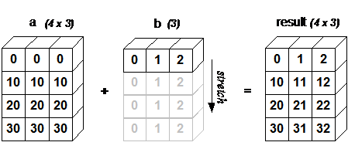
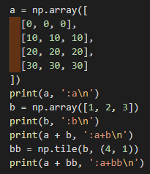
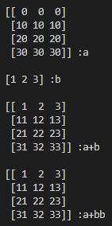
NumPy数组广播—实例
4x3 的二维数组（a）与长为 3 的一维数组（b）相加，等效于把数组 b 在二维上重复 4 次再运算。
注：tile() 函数作用是将原矩阵横向、纵向地复制。np.ones((2,3)) 等效于 np.tile(1., (2,3))；np.zeros((2,3)) 等效于 np.tile(0., (2,3))

Slide 34
NumPy数组操作
Numpy 中包含了一些函数用于处理数组，大概可分为以下几类：
修改数组形状
翻转数组
修改数组维度
连接数组
分割数组
数组元素的添加与删除

Slide 35
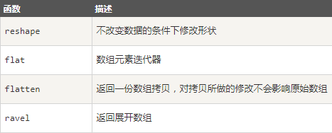
NumPy数组操作—修改数组形状
Numpy 数组形状的修改函数主要有reshape、flat、flatten、ravel，各自功能分别如下：

Slide 36
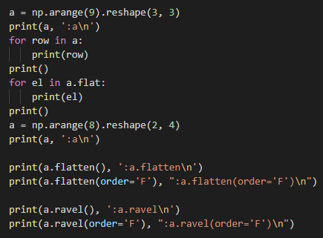
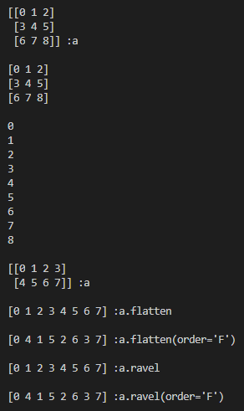
NumPy数组操作—修改数组形状-例

Slide 37
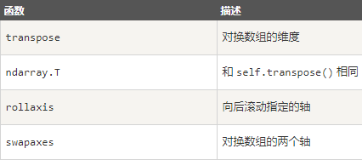
NumPy数组操作—翻转数组
Numpy 数组反转的函数主要有transpose、ndarray.T（同self.transpose() ）、rollaxis、swapaxes ，各自功能分别如下：

Slide 38


NumPy数组操作—翻转数组-例
注：这里NumPy的where函数用于返回满足条件的索引值。

Slide 39

NumPy数组操作—修改数组维度
Numpy 修改数组维度的函数主要有broadcast、broadcast_to、expand_dims、squeeze，各自功能分别如下：

Slide 40

NumPy数组操作—修改数组维度-例

Slide 41

NumPy数组操作—连接数组
Numpy 连接数组的函数主要有concatenate、stack、hstack、vstack，各自功能分别如下：

Slide 42


NumPy数组操作—连接数组-例

Slide 43

NumPy数组操作—分割数组
Numpy 分割数组的函数主要有split、hsplit、vsplit，各自功能分别如下：

Slide 44


NumPy数组操作—分割数组-例

Slide 45

NumPy数组操作—数组的添加与删除
Numpy 数组添加与删除的函数主要有resize、append、insert、delete、unique，各自功能分别如下：

Slide 46


NumPy数组操作—数组的添加与删除-例

Slide 47


NumPy数组操作—数组的添加与删除—例—续

Slide 48
第三课
课程纲要
Pandas 基本介绍
Pandas 数据结构
Pandas 系列（Series）
Pandas 数据框（DataFrame）
Pandas 统计分析函数
Pandas I/O操作
Pandas 数据框串联与附加
Pandas 数据框分组与聚合
Pandas日期序列
Pandas 时间差
Pandas 缺失数据处理

Slide 49
Pandas基本介绍
Pandas 即Panel Data - 面板数据（一个计量经济学名词）。它是一款开源的BSD许可的Python库，为Python编程语言提供了高性能，易于使用的数据结构和数据分析工具。Pandas用于广泛的领域，包括金融，经济，统计，分析等学术和商业领域。
Pandas的主要特点如下：
快速高效的DataFrame对象，具有默认和自定义的索引。
将数据从不同文件格式加载到内存中的数据对象的工具。
丢失数据的数据对齐和综合处理。
重组和摆动日期集。
基于标签的切片，索引和大数据集的子集。
可以删除或插入来自数据结构的列。
按数据分组进行聚合和转换。
高性能合并和数据加入。
时间序列功能。

Slide 50
Pandas数据结构
Pandas库包括以下两种数据结构：
系列(Series)—一维数组
数据框(DataFrame)—二维数组
它们均建立在Numpy数组之上，意味着它们的性能较好。另外还有一种叫Panel的三维结构，因为使用场景很少，Pandas开发者会在下个版本将其移除，这里就不作介绍。

Slide 51


Pandas系列(Series)
系列(Series)是能够保存任何类型的数据(整数，字符串，浮点数，Python对象等)的一维标记数组，轴标签统称为索引。
Series的构造函数及函数参数描述如下：

Slide 52




Pandas系列-例

Slide 53

Pandas系列—属性及方法
在了解系列创建过程之后，我们再来看有关系列对象的属性和方法。下表展示了系列对象的常用属性及方法：

Slide 54


Pandas系列—属性及方法-例

Slide 55


Pandas数据框(DataFrame)
数据框(DataFrame)是二维数据结构，即数据以行和列的表格方式排列，类似于Excel表格和关系数据库中的数据表。
数据框(DataFrame)的具有以下功能特点：
潜在的列是不同的类型
大小可变
标记轴(行和列)可以对行和列执行算术运算
DataFrame的构造函数及函数参数描述如下：

Slide 56


Pandas数据框-例

Slide 57


Pandas数据框-例

Slide 58


Pandas数据框-例
注：Pandas支持三种类型的多轴索引—loc()：基于标签；iloc()：基于整数；ix()：基于标签和整数。

Slide 59

Pandas数据框—属性及方法
同样，了解数据框创建方式后，继续来看数据框对象的属性及方法。常见的数据框属性与方法如下表所示：

Slide 60
Pandas统计分析函数
下表列出了Pandas数据对象常见的统计分析方法：
方法 | 说明
describe | 返回描述性统计信息
count | 返回非NaN数据项的数量
mad | 计算平均绝对偏差（类似于标准差）
median | 返回中位数
min | 返回最小值
max | 返回最大值
abs | 返回绝对值
prod | 返回数组元素的乘积
sum | 返回请求轴的值的总和
cumsum | 返回累计总和
cumprod | 返回累计乘积
mode | 返回众数（出现频率最高者）
std | 返回离散度的标准差，即方差的平方根
var | 返回方差
skew | 返回偏态系数，即数据分布的对称程度
kurt | 返回峰态系数，即数据分布的顶端尖峭或扁平程度
cov | 返回协方差
corr | 返回两个数值(系列)之间的线性关系，即相关性
rank | 按指定规则返回排名（规则有average、min、max、first）

Slide 61


Pandas统计分析函数-例

Slide 62



Pandas I/O操作
I/O主要指文件的读写。Pandas提供了read_csv()和read_table()两个方法来读取文本文件或电子表格的数据内容并转换为DataFrame对象。其中，read_csv()方法原型如为：
下面通过具体例子来解释各个参数代表的意义。

Slide 63
Pandas 数据框串联与附加
在关系数据库中，可以对多个数据表进行内连接、外连接等操作，Pandas数据框也提供了类似的功能。相关的方法如下：
方法原型 | 功能说明
concat(objs, axis=0, join='outer', join_axes=None, ignore_index=False) | 沿轴串联两个数据框
obj1.append(obj2) | concat的特例，沿axis=0轴
merge(left, right, how='inner', on=None, left_on=None, right_on=None, left_index=False, right_index=False, sort=True) | 对两个数据框进行合并操作（类似SQL join）
obj1.join(obj2) | merge的特例，在索引上进行连接

Slide 64


Pandas 数据框串联与附加-例

Slide 65
Pandas 数据框分组与聚合
在许多情况下，我们将数据分成多个集合，并在每个子集上应用一些函数来执行聚合、转换、过滤等操作。Pandas中用于实现这些功能的类是DataFrameGroupBy，我们可通过groupby方法针对某个数据框构造一个DataFrameGroupBy对象。

Slide 66



Pandas 数据框分组与聚合-例

Slide 67


Pandas 日期序列
日常生活中，处理含有时间序列的数据是必不可少的。Pandas提供了一套日期函数可以帮助我们划分日期区间、对时序数据分频重采样以及日期的算术运算等功能。
下面通过实例来了解日期序列函数的相关用法：

Slide 68


Pandas 时间差
时间差(Timedelta)是时间上的间隔，可用不同的单位来表示，如：日，小时，分钟，秒。它们可以是正值，也可以是负值。Pandas可以使用一个字符串或整数来创建Timedelta对象。下面通过实例演示时间差对象的创建以及时间的偏移、相加、相减操作。

Slide 69


Pandas 缺失数据处理
数据丢失(缺失)在现实生活中总是一个问题。机器学习和数据挖掘等领域由于数据缺失导致的数据质量差，在模型预测的准确性上面临着严重的问题。
下面通过代码模拟一个具有缺失值的数据框，然后看看Pandas提供了哪些方法来处理这些缺失值。

Slide 70


Pandas 缺失数据处理—缺失值检查
为了更容易地检测缺失值(以及跨越不同dtype的数组)，Pandas提供了isnull()和notnull()函数，它们也是Series和DataFrame对象的方法。
对于上面例子，使用isnull和notnull函数可以检查出数据框当中的空值和非空值。

Slide 71
Pandas 缺失数据处理-续
找到数据的缺失情况后，接下来要考虑的是用什么方式处理这些缺失使其对分析结果影响最小。一般处理的方式有：直接删除法、标量填充法、相邻前后行填充法、通用替换法等。

Slide 72



Pandas 缺失数据处理-例
下面用实例来解说这些处理方式。

Slide 73
第四课
课程介绍
本节课开始我们将基于统计学和线性代数的理论，根据实际使用NumPy和Pandas等Python库进行探索性数据分析，包括描述性统计运算、线性代数运算、寻找特征值和特征向量、随机数生成、掩码式数组。

Slide 74
第四课
课程纲要
利用NumPy处理简单的描述性统计运算
利用NumPy进行线性代数运算
利用NumPy寻找特征值和特征向量
NumPy随机数
创建NumPy掩码式数组（Masked arrays）

Slide 75
用NumPy进行简单的描述性统计计算
案例 1 对美国夏威夷大气二氧化碳值的进行描述性统计，计算二氧化碳的平均值、中位数、最大最小值以及标准差。
这里使用到的数据集来自美国夏威夷莫纳罗亚天文台观测到的大气二氧化碳数据。numpy和scipy库都提供了相应的函数或方法实现。（具体代码实现在下一页）

Slide 76


用NumPy进行简单的描述性统计计算—案例

Slide 77

利用NumPy进行线性代数运算
NumPy 提供了线性代数函数库 linalg，该库包含了线性代数所需的所有功能。

Slide 78

利用NumPy进行线性代数运算—矩阵求逆实例
下面通过实例来演示这些函数的使用。

Slide 79

利用NumPy进行线性代数运算—矩阵求逆实例

Slide 80

利用NumPy进行线性代数运算—解线性方程组实例
这里介绍一下solve()子例程求解类似Ax = b这种形式的线性方程组，其中A是一个矩阵，b是一维或者二维数组，而x是未知量。随后我们使用dot()函数来验算求解结果。

Slide 81

利用NumPy进行线性代数运算—解线性方程组实例

Slide 82

用NumPy计算特征值和特征向量
特征值是方程式`Ax = ax`的标量解（scalar solutions），其中A是一个二维矩阵，而x是一维向量。特征向量实际上就是表示特征值的向量。我们可以用子程序包numpy.linalg的eigvals()和eig()两个函数来获得矩阵的特征值和特征向量，同时通过dot()函数来验算结果。

Slide 83

用NumPy计算特征值和特征向量

Slide 84
NumPy随机数
随机数常用于蒙特卡罗法、随机积分等方面。实际生活中，要进行高精度的模拟实验时常也需要制造一系列的伪随机数。对于NumPy，与随机数有关的函数都在random子程序包中，其核心的随机数发生器是基于梅森旋转算法。
与R类似，我们通过一个分布函数就可得到我们想要的连续分布或离散分布的随机数。离散分布包括几何分布、超几何分布和二项式分布。连续分布包括正态分布和对数正态分布。

Slide 85
NumPy随机数—用二项式分布进行博弈示例
案例 1 一次抛9枚硬币，如果人头朝上的硬币少于5枚将得一分，否则扣一分。现假设我们手上有1000分作为初始备资。使用random模块提供的binomial()函数进行10000次模拟。

Slide 86


NumPy随机数—用二项式分布进行博弈示例

Slide 87
NumPy随机数—正态分布采样示例
连续分布是通过概率密度函数（PDF）进行建模的。在特定区间发生某事件的可能性可以通过概率密度函数的积分运算求出。NumPy的random模块提供了许多表示连续分布的函数，如beta、chisquare、exponential、f、gamma、gumbel、laplace、lognormal、logistic、multivariate_normal、noncentral_chisquare、noncentral_f、normal等。
下面通过normal()函数演示正态分布随机产生的数值的钟形曲线和条形图。

Slide 88


NumPy随机数—正态分布采样示例

Slide 89
NumPy随机数—用SciPy进行正态检验
正态分布被广泛用于科学和统计学领域，按照中心极限定理，随着独立观测的随机样本数量的增加，它们会趋向呈正态分布。
本节将用到scipy.stats程序包和夏皮罗-威尔克检验法进行正态检验，样本是取自Google网站的流感趋势数据。因为数据集中存在缺失值，因此需预先进行清洗。

Slide 90


NumPy随机数—用SciPy进行正态检验

Slide 91
NumPy随机数—用SciPy进行正态检验
此外，SciPy的normaltest()函数还实现了D’Agostino检验和Pearson检验功能。该函数返回的元组和shapiro()函数一样，也包括一个统计量和p值。这里的p值是双边卡方概率（two-sided Chi-squared probability）。
卡方分布是另一种著名的分布，这种检验本身基于偏度和峰度检验的z分数。偏度系数用来表示分布的对称程度。因为正态分布是对称的，所以偏度系数为零。峰度系数描述的是分布的形状（尖峰、肥尾）。这种正态分布的峰度系数为3，超额峰度的系数为0。

Slide 92

NumPy随机数—创建掩码式NumPy数组
当原始数据集凌乱且含有空白项或者无法处理的字符时，使用掩码数组可以方便的处理缺失值或者被污染的值。Numpy.ma子程序包提供的掩码式数组隶属于ndarray，带有一个掩码。

Slide 93


NumPy随机数—创建掩码式NumPy数组
所谓掩码，就是掩盖的意思。上述代码中，掩藏了数组的前3个元素，形成了一个新的掩码数组，其中被掩藏的前3位用短横杠表示。对原始数组和对应的掩码数组同时求最小值时，发现只有未被掩藏的元素参与了计算。
掩码数组赋予了我们重新选择元素的权利，而不用改变矩阵的维度。在可视化领域，最典型的应用就是绘制三角热图，代码如下：
注：ndarray对象的reshape方法参数若有负值，那么reshape函数会根据另一个参数的维度计算该数组另外一个shape属性值。

Slide 94

NumPy随机数—创建掩码式NumPy数组
在numpy.ma子模块中，还提供了多种创建掩码数组的方式，用法如下：

Slide 95
NumPy随机数—忽略负值和极值
当希望忽略负值，例如对数组的值取对数时，掩码式数组将会非常有用；此外，剔除异常值时，我们也会用到掩码式数组。这项工作是以极值的上下限为基础的。
Numpy.ma子程序包中的函数可以屏蔽数组中被视为无效的元素，例如无法应用log()和sqrt()函数的负值元素。被屏蔽的值类似于关系数据库和程序设计中的NULL值，对被屏蔽的值进行运算时，给它的都是一个屏蔽后的值。
下面我们以来源于美国职业棒球大联盟（MLB）选手的薪金数据为例。

Slide 96

NumPy随机数—忽略负值和极值

Slide 97


NumPy随机数—忽略负值和极值

Slide 98
数据的可视化呈现
第五课
课程纲要
Matplotlib的基本介绍
Matplot对中文标题的支持
Matplot的基本用法
绘制常用图表
绘图样式设置

Slide 99

Matplotlib基本介绍
Matplotlib 是当前 Python 2D-绘图领域使用最广泛的套件。它能让使用者很轻松地将数据图形化，并且提供多样化的输出格式。下面是一些图例：
Matplotlib可与 NumPy 一起使用，形成了一种有效的 MatLab 开源替代方案，也可以和图形工具包一起使用。这里将探索 Matplotlib 的常见用法。

Slide 100
Matplotlib基本介绍—安装
Matplotlib 提供了多平台支持，我们可以使用pip包管理命令、anaconda包管理工具，或直接下载官网对应平台下的wheel文件进行安装。 使用wheel文件进行安装时，需注意操作系统的位数以及所要求Python的最低版本。

Slide 101
Matplotlib对中文标题的支持
由于Matplotlib 默认情况不支持中文字符，可以通过对Matplotlib的字体属性进行设置即可解决。这里介绍两种方法进行设置：1. 使用系统自带字体；2. 指定一个外部字体。
其中，第一种方式在前面的课程的示例代码部分已提到过，即使用子模块pyplot中的rcParams函数指定一个系统已存在的字体；第二种方式需要将外部字体文件放置当前项目中，然后使用子模块font_manager的函数FontProperties将字体文件引入。

Slide 102




Matplotlib对中文标题的支持—示例

Slide 103
Matplotlib基本用法
Matplotlib 基本用法内容归纳如下：
1. 基本配置参数
2. 改变线条的形状、颜色和宽度
3. 调整刻度和边框位置
4. 添加图例
5. Annotation 标注和Tick 透明设置

Slide 104
Matplotlib基本用法—基本配置参数
Matplotlib 作图时一般使用默认配置，这些配置项目包括：图片大小和分辨率（dpi）、线宽、颜色、风格、x坐标轴、y坐标轴以及网格的属性、文字与字体属性等。如果需要，也可以对这些配置进行个性化定义。下面通过实例演示一些可自定义的配置参数。

Slide 105


Matplotlib基本用法—基本配置参数

Slide 106


Matplotlib基本用法—改变线条的形状、颜色和宽度
对于上面的例子，我们以蓝色和红色分别表示余弦和正弦函数，而后将线条变粗一点，且在水平方向拉伸一下整个图。

Slide 107


Matplotlib基本用法—调整刻度和边框位置
对于前面的例子，正弦、余弦曲线自动映射到(-3, 3)区间，为了直观展示，我们将x轴的刻度设为(-π, π)，这里需要用到 LaTeX。

Slide 108
Matplotlib基本用法—调整刻度和边框位置
坐标轴线和上面的刻度标记连在一起就形成了边框（ Spines ），它记录了数据区域的范围，可以放在任意位置。
实际上每幅图有四条边框（上下左右），为了使边框处于图的中间，可将其中的两条（上和右）设置为无色，然后调整剩下的两条到合适的位置—数据空间的 0点。
具体调整过程是对当前Plot的Axes对象进行设置，Axes对象可通过gca函数获取。

Slide 109


Matplotlib基本用法—调整刻度和边框位置

Slide 110



Matplotlib基本用法—添加图例
添加图例的方式有两种，一种是所有子图按统一样式添加，每个子图对应的图例标签名字通过plot函数中的lable参数来指定，另一种是针对不同的子图定义不同的图例。这里演示一下后一种方式：

Slide 111
Matplotlib基本用法—Annotation 标注和Tick 透明度设置
当图线中某些特殊地方需要标注时，我们可以使用 Plot 子模中的 annotate 和 text 方法来实现。
比如：对前面的正、余弦曲线，希望在 2π/3 的位置给两条函数曲线作一条辅助线。具体做法如下：
首先，我们在对应的函数图像位置上画一个点（scatter画点）；然后，向横轴引一条垂线，以虚线标记；最后，写上标签。有时为防标注被遮挡，还可以对x轴 和 y轴的刻度数字进行透明度设置（代码见下页）。

Slide 112



Slide 113


Matplotlib基本用法—Annotation 标注和Tick 透明度设置
接下来我们再演示一下使用text函数来生成标注文字。

Slide 114
绘制常用图表
接下来我们分别介绍折线图、柱形图、条形图、散点图、气泡图、面积图、箱体图、饼图、环形图、热力图、雷达图、树地图、水平线和垂直线、组合图表以及双坐标轴图表，这十五种图表的作法。

Slide 115
绘制常用图表—折线图
折线图表示随着时间的推移某指标的变化趋势。创建折线图的函数原型如下：
参数说明：
x：横坐标数据
y：纵坐标数据
linestyle：线条样式（'-' , '.' , '-.' , '--' 等)
linewidth：线条宽度
marker：节点样式('o'圈标记 , '.'点标记 , 'v'下三角 , '^'上三角 , 's'正方形等)
markersize：节点大小
markeredgecolor：标记外边颜色
markeredgewidth：标记外边线宽
markerfacecolor：标记填充颜色
label：图例名称
plt.plot(x,y,color,linestyle,linewidth,marker,markersize,
markeredgecolor,markeredgewidth,markerfacecolor,label)

Slide 116


绘制常用图表—折线图—例

Slide 117
绘制常用图表——柱形图
柱形图用于比较不同类别之间的数据情况。创建柱形图的函数原型如下：
参数说明：
x：在什么位置显示柱形图；
height：每根柱子的高度；
width：每根柱子的宽度，可以一样，也可以各不相同；
bottom：每根柱子底部位置，可以一样，也可以各不相同；
align：柱子的位置与x值的关系，有center、edge可选；
color：柱子颜色；
edgecolor：柱子边框颜色。
plt.bar(x,height,width=0.8,bottom=None,align='center',color,edgecolor)

Slide 118


绘制常用图表——柱形图——例

Slide 119


绘制常用图表——簇状柱形图
簇状柱形图是柱形图的一种，用来表示不同类别随着同一变量的变化情况。这里直接上示例：

Slide 120


绘制常用图表——堆积柱形图
堆积柱形图也是柱形图的一种，用来比较同类别各变量和不同类别变量的总和差异。 只要在相同的x位置绘制不同的y，y就会自动叠加。

Slide 121
绘制常用图表——条形图
与柱形图类似，对柱形图x轴和y轴进行了调换而已。创建条形图的函数原型如下：
参数说明：
y：纵坐标
width：横向宽度，即横坐标
height：纵向高度，即柱子的实际宽度
align：柱子对齐方式
color：柱子颜色
edgecolor：柱子边缘颜色
plt.barh(y,width,height,align,color,edgecolor)

Slide 122


绘制常用图表——条形图——例

Slide 123
绘制常用图表——散点图
用来发现各变量之间的相关关系。创建散点图的函数原型如下：
参数说明：
(x,y)：散点的位置；
s：散点的大小。如果只有一个具体值，则所有点大小一样；如果呈现大小不一，则变成气泡图；
c：散点的颜色。可只有一个，也可以有多个不同颜色；
marker：每个点的标记；
linewidths：每个散点的线宽；
edgecolors：每个散点的外轮廓的颜色。
plt.scatter(x,y,s,c,marker,linewidths,edgecolors)

Slide 124


绘制常用图表——散点图——例

Slide 125
绘制常用图表——气泡图
与散点图类似，散点图各点大小一致，气泡图中各点大小不一致。创建气泡图的函数原型及参数与散点图一致。

Slide 126


绘制常用图表——气泡图——例

Slide 127
绘制常用图表——面积图
与折线图类似的一种图形，其构造函数及参数说明如下：
(x,y)：x/y坐标数值；
labels：不同系列图表的图例名；
colors：不同系列图表的颜色。
plt.stackplot(x,y,labels,colors)

Slide 128


绘制常用图表——面积图——例

Slide 129
绘制常用图表——箱体图
用来反映一组数据离散程度，其构造函数及参数说明如下：
x：待绘图源数据
vert：箱体图方向，True纵向，False横向，默认True
widths：箱体图的宽度
label：标签
plt.boxplot(x,vert,widths,labels)

Slide 130


绘制常用图表——箱体图——例

Slide 131
绘制常用图表——饼图
常用来表示同一等级中不同类别的占比情况。其构造函数及参数说明如下：
x：待绘图数据；
explode：每一块离圆心距离；
labels：每一块标签；
colors：每一块颜色；
autopct：饼图内数值的百分比格式；
pctdistance：数据标签距中心的距离；
shadow：是否有阴影；
labeldistance：每一块索引距中心的距离；
plt.pie(x,explode,labels,colors,autopct,pctdistance,shadow,labeldistance, startangle,
radius,counterclock,wedgeprops,textprops,center,frame)

Slide 132
绘制常用图表——饼图
startangle：饼图的初始角度；
radius：饼图的半径；
counterclock：是否逆时针显示；
wedgeprops：内外边界属性；
textprops：文本相关属性；
center：中心位置；
frame：是否显示背后的图框。

Slide 133


绘制常用图表——饼图——例

Slide 134


绘制常用图表——环形图
常用来表示同一层级不同类别之间的占比关系。其构造函数及参数说明同饼图。

Slide 135
绘制常用图表——热力图
将某一事物的响应度反映在图表上，可以快速发现需要重点关注的区域。其构造函数及参数说明如下：
x：表示待绘图的数据，需要矩阵形式；
cmap：配色方案，用来表明图表渐变的主题色。
plt.imshow(x,cmap)

Slide 136


绘制常用图表——热力图——例

Slide 137
绘制常用图表——雷达图
用来综合评价某一事物，它可以直观地看出该事物的优势与不足。其实雷达图就是先将各点展示在极坐标系中，再用线将各点连接起来。其构造函数及参数说明如下：
theta：每一点在极坐标系中的角度；
r：每一点在极坐标系中的半径；
color：连接各点之间线的颜色；
marker：每点的标记物；
linewidth：连接线的宽度。
plt.polar(theta,r,color,marker,linewidth)

Slide 138


绘制常用图表——雷达图——例

Slide 139
绘制常用图表——树地图
表示同一等级中不同类别的占比关系，使用squarify包，需要先安装pip install squarify。其构造函数及参数说明如下：
sizes：待绘图数据
label：不同类别的图例标签
color：不同类别的颜色
value：不同类别的数据标签
edgecolor：不同类别之间边框的颜色
linewidth：边框线宽
squarify.plot(sizes,label,color,value,edgecolor,linewidth)

Slide 140


绘制常用图表——树地图——例

Slide 141
绘制常用图表——水平线和垂直线
主要用来做对比参考。其构造函数及参数说明如下：
y/x：画水平/垂直线时的横/纵坐标；
xmin/xmax：水平线的起点和终点；
ymin/ymax：垂直线的起点和终点。
plt.axhline(y,xmin,xmax) plt.axvline(x,ymin,ymax)

Slide 142


绘制常用图表——水平线和垂直线——例

Slide 143
绘制常用图表——组合图表
将两条及以上的折线画在统一坐标系中，建立坐标系后，直接依次运行多行绘制折线图代码即可。

Slide 144


绘制常用图表——组合图表
折线图+折线图

Slide 145


绘制常用图表——组合图表
折线图+柱形图

Slide 146
绘制常用图表——双坐标轴图表
既有主坐标轴又有次坐标轴，当两个不同量级的指标放在同一坐标系中，就需要开启双坐标轴。

Slide 147


绘制常用图表——双坐标轴图表
双y轴图表

Slide 148
绘制常用图表——双坐标轴图表
双x轴图表：一个坐标系中有两条x轴，使用plt库中的twiny方法，具体流程跟双y轴完全一样，但在实际业务中使用很少，这里不作介绍。

Slide 149
绘图样式设置
函数plt.style.available() 可查看matplotlib库支持的所有样式，执行plt.style.use(样式名)函数可以指定喜欢的样式，如使用ggplot样式，可以执行函数plt.style.use('ggplot')。

Slide 150
数据的检索、加工与存储
第六课
课程纲要
利用NumPy和Pandas对CSV文件进行写操作
二进制.npy格式和pickle格式
使用HDF5储存数据
使用PyTables存储数据
JSON格式数据读写

Slide 151
利用NumPy和Pandas对CSV文件进行写操作
在前面我们在代码中已经简单演示了CSV文件的读取，今天我们再来看看其他对CSV文件读写的方法。
NumPy的savetxt()函数是与loadtxt()函数相对应的一个函数，它能以诸如CSV之类的区隔型文件格式保存数组。其常用参数列表如下：
参数 | 描述 | 备注
fname | 保存路径 | 如果文件名以.gz，该文件会自动以压缩的gzip格式保存
fmt | 单一格式(％10.5f)，格式序列或multi-format字符串 | 关于fmt参数的进一步说明(%[flag]width[.precision]specifier)：
delimiter | 字符串或字符分隔列
newline | 字符串或字符分隔线
header | 将写入文件开头的字符串
encoding | 用于对输出文件进行编码的编码

Slide 152
利用NumPy和Pandas对CSV文件进行写操作
相应的，Pandas也提供了to_csv()函数来保存数据到CSV文件。常用参数列表如下：
参数 | 描述
path_or_buf | 保存路径
sep | 分隔符
na_rep | 替换空值
float_format | 格式
cols | 是否保留某列数据
header | 是否保留列名
index | 是否保留行索引
skiprows | 需要忽略的行数

Slide 153


利用NumPy和Pandas对CSV文件进行写操作

Slide 154
二进制.npy与pickle格式
虽然CSV格式交流起来很容易，但它的存储效率却很低，原因是CSV及其他纯文本格式中含有大量空白符。如果试着改变文件的保存格式，如zip、bzip和gzip等，压缩率则有了显著提升。
此外，NumPy提供了一种专用的格式，后缀为.npy，可以用于存储NumPy数组。
Pandas也提供了一种pickle格式，可将Python对象存储到物理存储介质，这个过程叫作序列化（pickling）。之后我们可以从存储器中重建该Python对象，这个逆过程称为反序列化（unpickling）。序列化技术经过多年的发展，已经出现了多种pickle协议。对于序列化过程，一般建议使用cPickle模块，因为它是由C语言编写的，所以在性能方面更胜一筹。

Slide 155


二进制.npy与pickle格式

Slide 156
使用HDF5储存数据
HDF5 (Hierarchical Data Format) 由美国伊利诺伊大学厄巴纳-香槟分校 UIUC (University of Illinois at Urbana-Champaign) 开发，是一种常见的跨平台数据储存方案，可以存储不同类型的图像和数码数据，并且可以在不同类型的机器上传输。
HDF5 文件一般以 .h5 或者 .hdf5 作为后缀名，需要专门的软件才能打开预览文件的内容。HDF5 文件使用 Groups 和 Datasets 这两种数据结构来组织数据。

Slide 157
使用HDF5储存数据
Groups：类似于文件夹，每个 HDF5 文件其实就是根目录 (root) group‘/’
Datasets：类似于 NumPy 中的数组 array
原始数据—raw data
元数据—metadata
Dataspace 给出原始数据的秩 (Rank) 和维度 (dimension)
Datatype 给出数据类型
Properties 说明该 dataset 的分块储存以及压缩情况
Chunked：提高子集访问效率
Chunked & Compressed：提高存储效率，传输速度
Attributes 为该 dataset 的其他自定义属性

Slide 158




使用HDF5储存数据

Slide 159




使用HDF5储存数据

Slide 160


使用PyTables存储数据
PyTables结构文件作为HDF5文件的衍生版，它向HDF文件中每个条目的属性添加了一些额外的元数据。同时操作PyTables文件的第三方库tables提供了一些强大的查询统计功能。

Slide 161


使用PyTables存储数据
此外，Pandas也提供了操作PyTables结构文件数据的方法。

Slide 162
JSON格式数据读写
对于Web服务来说，一般会采用REST（Representational State Transfer）风格的请求API。这样的API经常使用JavaScript对象表示法（JavaScript Object Notation，JSON）来交换数据。
这种格式类似于Python的列表和字典以及它们之间复杂的相互嵌套。Python中，json和pandas库提供了对JSON风格数据的读写操作。

Slide 163


JSON格式数据读写

Slide 164
信号处理与时间序列
第七课
课程纲要
Statsmodels模块介绍
MA模型
窗口函数
协整校验
自相关
AR模型
ARMA模型
生成周期信号
傅里叶分析
谱分析
滤波

Slide 165
Statsmodels模块介绍
Statsmodels是Python的统计建模和计量经济学工具包，包括一些描述统计、统计模型估计和推断。Statsmodels可进行以下模型分析：
线性回归模型（Liner regression models）
一般线性模型（Gneralized linear models）
鲁棒回归模型（robust linear models）
离散选择模型（Discrete choice models）
方差分析模型（ANOVA）
时间序列分析（Time series analysis）
非参检验（Nonparametric estimators）
各种统计检验

Slide 166
MA模型—移动平均法
移动平均（Moving Average）又称滚动平均值或滑动平均，是一种对整个数据集创建不同子集并对每个子集求平均数的方式来分析数据的方法。包括: 简单移动平均（SMA）、指数移动平均（EMA）、加权移动平均（WMA），以及累积移动平均（CMA）。
研究时间序列时，我们经常会用到移动平均值。移动平均法需要规定一个窗口，它限定了每一眼能看到数据的数量，窗口每前移一个周期，其中的数据都要计算一次均值。
不同类型的移动平均法主要区别在于求平均值时所用的权重，例如指数移动平均法，权重随时间的变化以指数的形式递减。
下面以年度日斑周期数据为例，通过移动平均法来探究日斑活动周期的时间序列。

Slide 167




Slide 168
窗口函数
对于前面所提到的滚动窗口的权重计算， NumPy提供了一些相关的功能函数，即窗口函数来实现。
窗口函数是定义在一个区间（窗口）上的函数，超出定义域，函数值取零。我们可以使用它们来分析频谱、设计滤波器等。典型的窗口函数有：矩形窗、三角形窗、钟形窗等。
针对前面日斑（太阳黑子）近150年的数据，分别使用不同的窗口函数计算权重。

Slide 169



Slide 170
协整校验
一个时间序列，如果均值和方差没有系统变化或周期性变化（均值无变化：没有明显趋势，方差无变化：波动比较稳定），就称之为平稳的。平稳性是进行时间序列分析的一个很重要的前提，很多模型都要求序列是平稳性的，就像在大数定理和中心定理中要求样本同分布一样。
但现实中很多时间序列都是非平稳的，从这个着眼点上，经济学家Engle和Granger提出了协整（cointegration，亦称共整合性）的概念。如果两个时间序列x(t)和y(t)的线性组合是稳态的，那么就称这两个序列具有共整合性或协整性。
协整性不同于相关性，例如考虑醉汉与狗在一起散步的情形，相关性反映出他们是否在同一个方向上前进。协整性反映的则是一段时间后人和狗之间的距离。
一般，使用增广迪基-福勒检验法（Augmented Dickey-Fuller test，ADF检验）可以测试时间序列中的单位根，也可用于确定时间序列的协整关系。

Slide 171




Slide 172
自相关
自相关是指数据集内部的相关性，对于给定的时间序列，我们只要知道其均值和标准差，就可以用期望值算子来确定当前时间t及其后延时间s的自相关。
本质上就是把相关性公式应用于一个时间序列及其同一个时间序列的后延部分，以计算当前值对后延部分值的自相关系数。
前面的课程曾介绍过用Pandas函数绘制过自相关图形，接下来的例子中将使用NumPy库的correlate()函数来计算太阳黑子周期实际的自相关值。

Slide 173





Slide 174
AR模型—自回归模型
自回归模型（Auto Regressive）可用于预测时间序列将来的值。使用该模型时，通常需要假定一个随机变量的值依赖于它前面的值，同时该变量与它前面的值之间的关系是线性的（即线性回归），接着要做的就是通过自回归模型的数学公式来拟合数据，以便给数据找到适当的参数。
进行回归分析时，解决引入新的数据点时造成拟合值变差的一个方案是进行交叉验证，或者使用没有过拟合问题的算法。此时，我们只将一部分样本用于模型参数的估算，其余数据用于该模型的测试和评估。
下面通过scipy.optimize.leastsq()函数来搭建自回归模型，该函数的前两个滞后分量可以选择一个线性代数函数作为替代。

Slide 175





Slide 176
ARMA模型—自回归滑动平均模型
ARMA模型（Auto-Regressive and Moving Average Model）由自回归模型和移动平均模型结合而成，也常用于时间序列的预测。使用移动平均模型时，我们通常假定随机变量为噪声分量的线性组合与时间序列的均值之和。（自回归模型和移动平均模型可以具有不同的阶数）
一般来说，我们能够定义一个具有p个自回归项和q个移动平均项的ARMA模型，正如自回归模型公式那样，ARMA模型公式中也含有常数部分和白噪声部分。但这里还要设法拟合后面的噪声部分。statsmodelssm.tsa.ARMA()类库可进行此类分析。

Slide 177
生成周期信号
许多自然现象就像精确的时钟一样具有规律性，并且可靠。而有些自然现象，则会表现得看上去非常规则的模式。通过希尔伯特-黄变换（Hilbert-Huang transform），一个科学家小组发现太阳黑子活动具有3个不同的周期。这3个周期的持续时间大致为11年、22年和100年。一般情况下，我们使用正弦函数之类的三角函数来模拟周期信号。
因为这里有3个周期，所以看上去通过3个正弦函数线性组合成一个模型比较合理。这种方法只需要对自回归模型的代码稍作修改即可。

Slide 178





Slide 179
傅里叶分析
傅里叶分析是建立在以数学家Joseph Fourier命名的傅里叶级数之上的一种数学方法。傅里叶级数是一种表示函数的数学方法，它通常使用正弦函数和余弦函数构成的无穷级数来表示函数。这些函数既可以是实值函数，也可以是虚值函数。
对于傅里叶分析来说，最高效的算法非快速傅里叶变换（Fast Fourier Transform，FFT）莫属。这个算法已经在SciPy与NumPy这两个库中实现。
对于时序数据，傅里叶分析能够将数据从时域映射到频域上面，从而得到一个频谱。对于某些频谱来说，它们会在频谱的特定频率上表现为一些尖峰。

Slide 180




Slide 181


谱分析
上面我们绘制了数据集的振幅频谱，而物理信号的功率频谱可以直观展现出该信号的能量分布。对于上面的代码，将某些值取平方就能用来绘制功率频谱。

Slide 182
滤波
滤波是一种信号处理技术，可以对信号的某些部分进行删减或抑制。应用快速傅里叶变换FFT后，我们就可以对高频或低频进行过滤或者设法删除白噪声了。白噪声是功率频谱为常数的一个随机信号，因此，它不包含任何有用信息。Scipy.Signal程序包为滤波提供了许多相应的实用函数，如：
中值滤波器（Median Filter）可以用来计算滚动窗口中数据的中值，这个滤波器是由medfilt()函数实现的，我们可以通过可选参数来指定窗口大小。
Wiener滤波器能够通过统计数值来删除噪音，对于一个滤波器g(t)与一个信号s(t)，我们可以通过 (g * [s + n])(t)来计算其卷积。这个滤波器是通过wiener()函数实现的，它同样也有一个指定窗口大小的可选参数。
Detrend滤波器可以用来删除趋势。它可以是一个线性或者不变趋势。这个滤波器是由detrend()函数实现的。

Slide 183



Slide 184
小结
本章通过年度太阳黑子周期数据演示了作为时序数据的信号数据的处理过程。这里介绍了一个比较常见的信号处理方法，即在同一个时间序列中找出一个值与固定周期数之前的另一个数据点或者一组数据点之间的关系。
对于移动平均法，需要指定一个窗口来明确规定向前可以看到的数据，此后窗口每一次前移一个周期，都要计算一次窗口内数据的平均值。Pandas程序包中的rolling()函数提供了许多窗口函数的功能，其中字符串参数win_type取不同的值，就对应不同的窗口函数。
协整类似于相关性，是一个度量两个时间序列之间的关系的指标。进行回归分析时，我们经常遇到过拟合的问题。这个问题表现为，模型对于样本拟合的效果非常理想，但是当引入新数据点后，拟合效果却变得很糟糕。为此，我们求取适当的评价指标来对模型进行评估。

Slide 185
THANK YOU
ALLPPT.com _ Free PowerPoint Templates, Diagrams and Charts

